Slide 1
Fuzzy Identity-Based Encryption

Slide 2
目录
摘要
介绍
预备知识
方案
证明
第二种方案

Slide 3
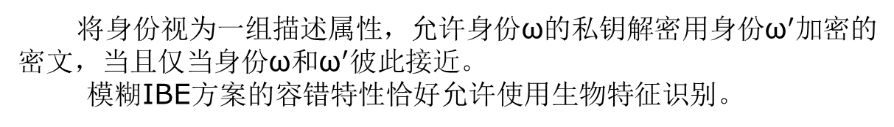
摘要
新的IBE方案
本文提出两种F-IBE特点
多属性的身份加密、有容错性、抵抗共谋攻击、不使用随机神谕、在Selective-ID安全模型下证明安全。

Slide 4
介绍
IBE优势
无需证书实现公钥加密的能力
IBE特点
之前的IBE有一个共同特点：将身份视为一串字符，本文将身份视为一组属性
F-IBE的新应用
生物识别、基于属性的加密。F-IBE不依赖于受信的服务器

Slide 5
介绍
基于身份的加密中使用生物识别技术
获取秘钥的过程自然直接
生物信息不需要保密
生物识别身份是一种固有的特征

Slide 6
介绍
防止共谋攻击
除了在组成身份的属性集中提供容错性之外，任何加密到多个属性的IBE方案必须提供针对共谋攻击的安全性。 特别是，任何一组用户都不应该能够以这样的方式组合他们的密钥，即他们可以解密其中没有一个密文可以解密的密文。 此属性对于生物识别应用程序和“基于属性的加密”的安全性非常重要。

Slide 7
介绍
贡献
1.形式化基于模糊身份的加密的概念，并提供基于模糊身份的加密方案的构造。
2.将用户的私钥构造为一组私钥组件，一个用于用户身份中的每个属性，并且具有容错性。
3.抵抗共谋攻击。 不同的用户使用不同的随机多项式生成其私钥组件。
4.第一个版本中，公钥大小随着Universe中潜在属性的数量线性增长；第二个方案，实现大Universe的F-IBE系统，其中属性由任意字符串定义。

Slide 8
预备知识
模糊选择性ID
定义1（模糊选择性ID）。 如果所有多项式时间对手在上述游戏中具有至多可忽略的优势，则在Fuzzy SelectiveID安全模型中方案是安全的。
1 初始化。对手宣称他希望受到挑战的身份α。
2 设定。挑战者运行算法的设置阶段并告诉对手公共参数。
3 阶段1.允许对手发出许多身份的私钥查询，γj，其中|γj∩α| <d表示所有j。
4挑战。对手提交两个相等长度的消息M0，M1。 挑战者翻转随机硬币b，并用α加密Mb。 密文被传递给对手。
5 阶段2.重复阶段1。
6 猜测。对手输出b的猜测b’。对手在这场比赛中的优势被定义为Pr [b = b’] - 1 2。

Slide 9
预备知识
ROM与标准模型
ROM：完美的hash函数
1)一致性：对于相同的输入，其输出必然相同；
2)可计算性：输出的计算可以在多项式时间内完成；原像碰撞
3)均匀分布性：预言机的输出在取值空间内均匀分布，无碰撞。抗碰撞性
标准模型：只有时间和计算能力的约束
在ROM下证明的安全模型，在实际中可能不安全。

Slide 10

预备知识
双线性映射

Slide 11

预备知识
复杂性假设
没有多项式时间对手能够区分下面两个元组

Slide 12
方案
将身份视为属性集合，当权威机构为用户创建私钥时，将随机d-1度多项式q（x）与每个用户相关联，并且每个多项式在0点具有相同的估值，即q（0） = y。由于私钥组件与随机多项式相关联，因此多个用户无法以任何方式组合它们以允许共谋攻击 。

Slide 13


秘密共享
拉格朗日插值法
给定部分点重建多项式

Slide 14
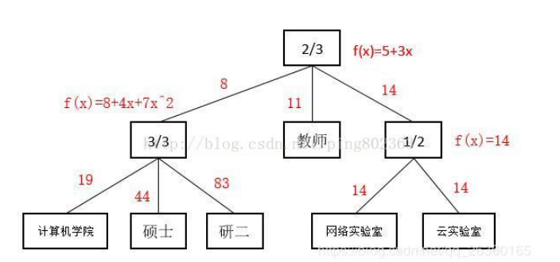
访问结构
属性映射
将属性映射到椭圆曲线上。

Slide 15
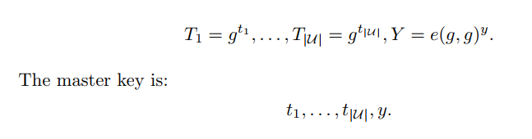
方案
Setup(d).
将属性与有限域对应

Slide 16

方案
KeyGeneration

Slide 17
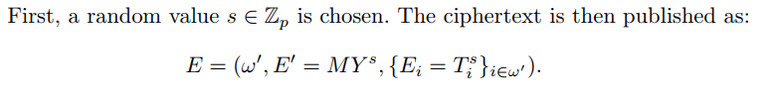
方案
Encryption

Slide 18
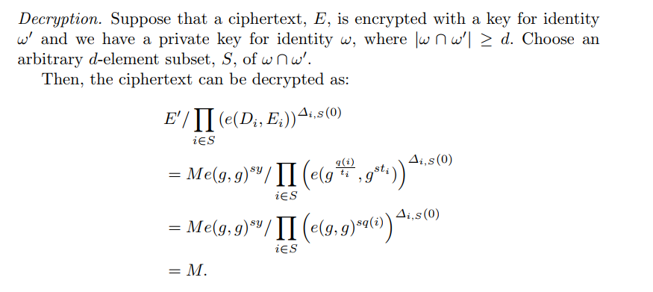
方案
Decryption

Slide 19
方案
效率和秘钥大小
解密的成本将由d双线性映射计算主导。
公共参数中的组元素数量随系统中的属性（定义的Universe中的元素）线性增长。
组成用户私钥的组元素数量与与其身份相关联的属性数量呈线性增长。
最后，密文中的组元素数量随着我们加密的身份的大小线性增长。

Slide 20
方案
灵活的容错
1.创建多个d值不同的系统
2.保留一些属性

